Slide 1

SwitchPoint
Programsko inženjerstvo projekt
Tim: 16.1 <SwitchPoint>
Ak. god 2024/2025

Slide 2
Članovi grupe:
Marko Subašić - puštanje aplikacije u pogon, Backend developer, ispitivanje web aplikacije
Sven Sonicki – Backend developer, organizacija Baze podataka
Marijan Tadijal – Frontend developer -> dizaj web aplikacije
Zvonko Čagalj - leader,pisanje dokumentacije, ispitivanje web aplikacije
Haris Plančić - opširno i detaljno pisanje dokumentacije, puštanje aplikacije u pogon
Roko Peran – Full-Stack developer
Filip Crnoja – Frontend developer -> obavio većinu organizacije i stvaranja web
aplikacije

Slide 3
O PROJEKTU:
Koja je svrha aplikacije?
Aplikacija omogućuje korisnicima razmijenu i gramofonskih ploča bez uporaba novčanih sredstava
Što aplikacija riješava?
Aplikacija riješava problem nužne zamjene novca za gramofonsku ploču. U današnje vrijeme ako imaš duplikat gramofonske ploče moraš je prvo objaviti za prodaju, te nakon prodaje možeš novcem kupiti novu željenu ploču. Naša aplikacija skraćuje put između korisnika i njegove željene ploče.

Slide 4
PREGLED ZAHTJEVA - funkcionalni zahtjevi
Neki od funkcionalnih zahtjeva
ID-zahtjeva | Opis | Prioritet | Izvor | Kriterij prihvaćanja
F-001 | Sustav omogućuje korisnicima kreiranje računa pomoću e-mail adrese. | Visok | Zahtjev dionika | Korisnik se može registrirati e-mailom, primiti e-mail za potvrdu i uspješno se prijaviti.
F-003 | Sustav omogućuje korisnicima prijavu u postojeći račun | Visok | Zahtjev dionika | Korisnik može upisati korisničko ime, lozinku i pristupiti svom profilu
F-005 | Sustav omogućuje korisnicima objavu ploča koje žele razmijeniti | Visok | Zahtjev dionika | Korisnik može objaviti ploču koju želi razmijeniti s detaljima o njima, objava mora slijediti pravila stranice
F-007 | Sustav omogućuje korisnicima pregled ponuda koji su im poslane te pregled statusa poslanih ponuda | Visok | Zahtjev dionika | Kada korisnik primi ponudu, obaviješten je na svoju e-mail adresu te se prikaže promjena na stranici (crvena oznaka na pregledu "Ponude")
F-011 | Sustav omogućuje korisnicima ponudu razmjene drugom korisniku | Visok | Zahtjev dionika | Sustav omogućuje korisniku ponudu zamjene, u grafičkom sučelju za razmjenu može odabrati jednu ili više ploča koje ga zanimaju i zauzvrat ponuditi jednu ili više svojih ploča

Slide 5
PREGLED ZAHTJEVA - nefunkcionalni zahtjevi
NF -3.1 - Sustav treba biti oblikovan tako da omogućuje jednostavno održavanje
NF –3.1.7 - Sustav treba imati dovoljnu dokumentaciju
NF –3.1.7.1 - Kod sustava treba biti dokumentiran prema "Code Conventions for the Java Programming Language" dostupnim na Oracle.
NF- 3.1.7.2 - Sustav treba biti opisan putem dokumenta oblikovanja /SRS/.
NF – 3.1.7.3 - Sustav treba biti popraćen "Priručnikom za rad" koji opisuje pravilnu upotrebu sustava.
NF- 3.1.7.4 - Sustav treba imati "Plan implementacije" za pravilno postavljanje sustava.
NF- 3.2 - Sustav treba podržavati više od jednog korisnika

Slide 6
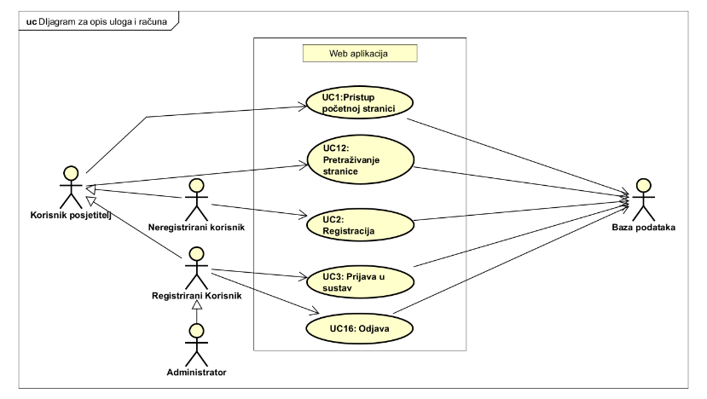
UML DIJAGRAM VISOKE RAZINE
Administrator je generalizacija korisnika, dok su registrirani korisnici i ne registrirani korisnici generalizacija korisnika.
Korisnici mogu pristupiti početnoj stranici i pretraživati stranicu
Ne registrirani korisnici se mogu registrirati sustav
Registrirani korisnici se mogu prijaviti, te po potrebi odjaviti u sustav

Slide 7
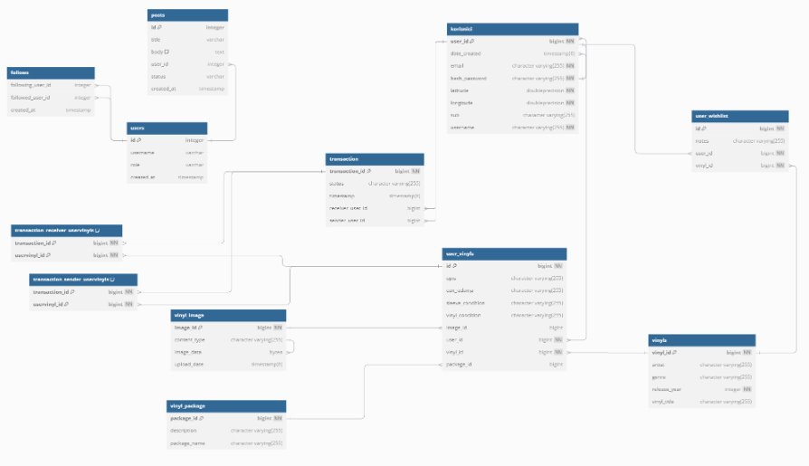
Arhitektura sustava
Arhitektura se sastoji od:
DatabaseChangeLog
DatabaseChangeLogLock
Example_table
Korisnici
Transaction
Transaction_receiver_uservinyls
Transaction_sender_uservinyls
User_vinyls
User_wishlist
Vinyls
Vinyl_image
Vinyl_package
Flyway_schema_history

Slide 8
ISPITIVANJE
Ispitivanje se sastojalo od 6 ispitivanja komponenti i 4 ispitivanja sustava
Ispitivanjem provjerili smo:
radi li registracija sustava, te pojavljuju li se greške pri krivoj prijavi
Ulazak na profil korisnika i dodavanje ploče uz zadane parametre
Slanje zahtjeva između korisnicima, te odbijanje/izmjenu/prihvaćanje zahtjeva
Filtriranje i pretraživanje određenih ploča

Slide 9
KORIŠTENI ALATI I TEHNOLOGIJE
Programski jezici:
Java 21
JavaScript 16.3
CSS
Vite 5.4.11
Radni okviri:
React 18
Node.js 22.13.0
Spring 3.4.1
Maven 3.9.9
Baza podataka:
PostgreSQL 15
Alati za ispitivanje:
Selenium 4.27
Razvojni alati:
Git 2.47.0
Visual Studio Code 1.96.0
IntelliJ IDEA Ultimate
Alat za objavu stranice: Heroku

Slide 10
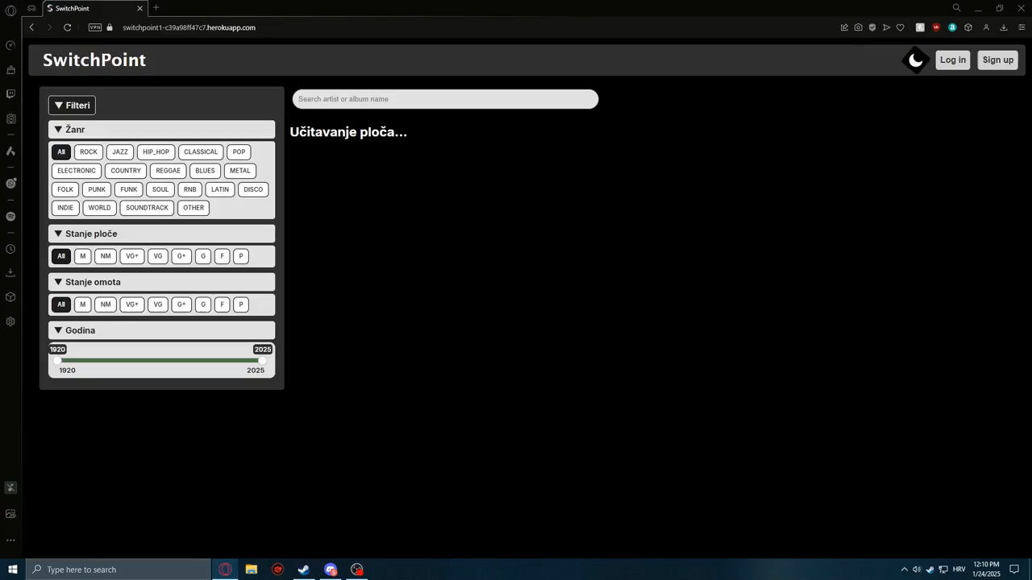

Slide 11
ORGANIZACIJA RADA:
Redoviti sastanci uživo, ako nije moguće sastanak na discordu(minimalno jednom tjedno)
Učestalo "pushanje" na git hub uz detaljne opise dodataka
1.tjedan | Upoznavanje tima. | 7.tjedan | Odmor nakon ispita
2.tjedan | Dodijela zadataka svakom u timu, te površna razrada zadatka | 8.tjedan | Pisanje koda
3.tjedan | Detaljna razrada zadatka, početak pisanja koda | 9.tjedan | Detaljna razrada potpune dokumentacije uz edtaljnu razradu dizajna aplikacije
4.tjedan | Dogovor oko dizajna web aplikacije | 10.tjedan | Dovršavanje arhitekrure i backend koda
5.tjedan | Pisanje dokumentacije, te dovršavanje koda | 11.tjedan | Dovršavanje frontend koda
6.tjedan | Detaljno pisanje dokumentacije, te puštanje web aplikacije u pogon | 12.tjedan | Dovršavanje dokumentacije, te izrada prezentacije

Slide 12
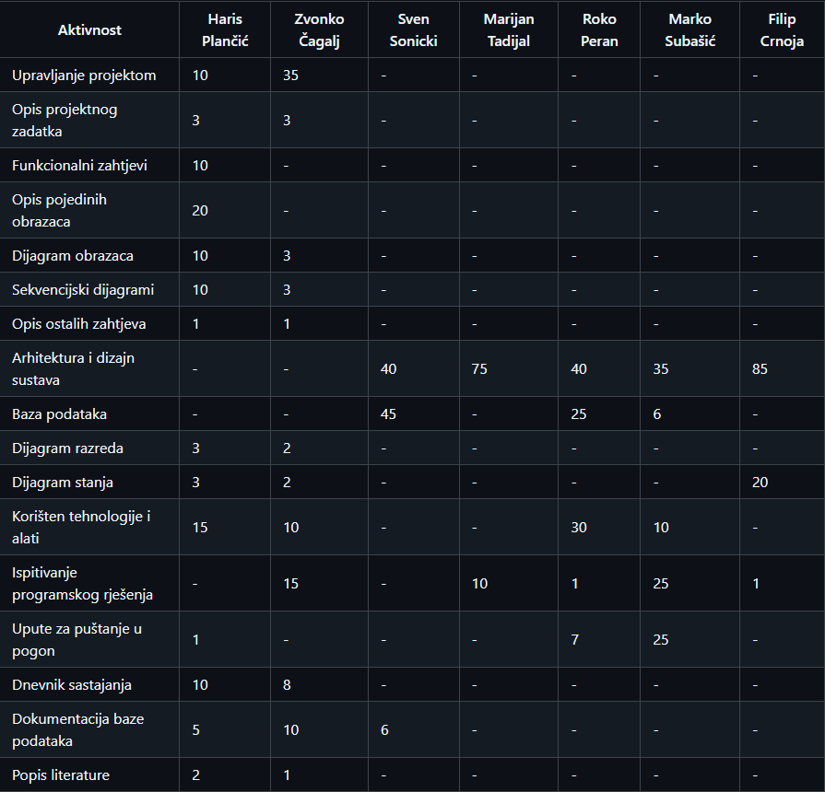
TABLICA RADA

Slide 13
ZAKLJUČAK:
Uz dobru organizaciju i tim koji želi napraviti više sve je moguće
Ono što smo dobro napravili:
Redoviti sastanci i dobra komunikacija
Dobra raspodijela poslova za backend i dokumetaciju
Ono što smo loše napravili:
Premalo ljudi na frontendu
HVALA NA PAŽNJI!!

